Slide 1
Lignes directrices pour l’hémophilie applicables à tous
Une nouvelle ambition de la Fédération mondiale de l’hémophilie

Slide 2
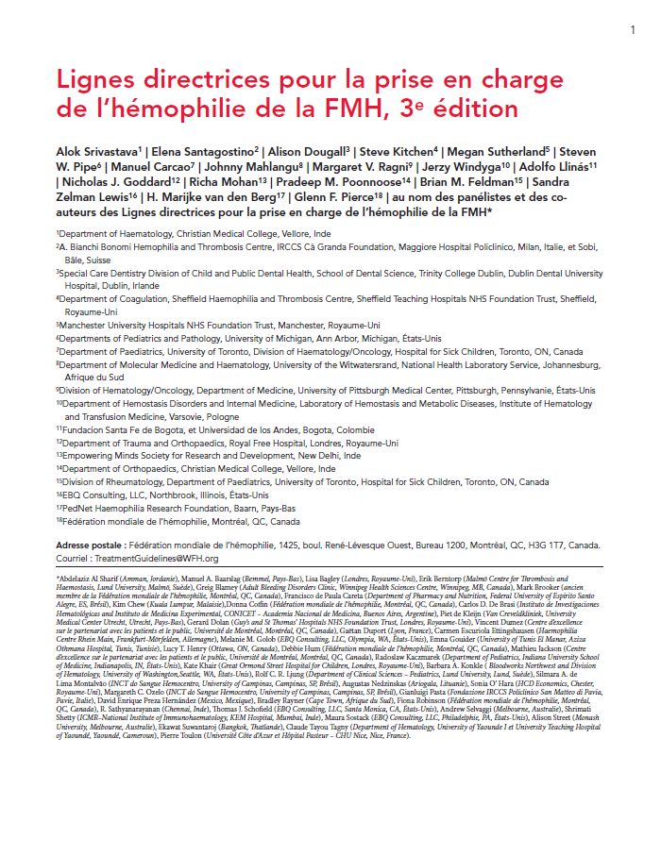
Lignes directrices pour la prise en charge de l’hémophilie
Toutes les recommandations sont basées sur le consensus.
Srivastava A et al. Haemophilia. 2020;26(Suppl 6):1–158.

Slide 3
Chapitre 8 : Inhibiteurs des facteurs de coagulation
Dr. Margaret Ragni
Professeur de médecine et de science clinique et translationnelle
Département de médecine, Service Hématologie/Oncologie
Centre médical de l’Université de Pittsburgh
Directrice, Hemophilia Center of Western PA
Pittsburgh PA

Slide 4
Conflits d’intérêt : Margaret V. Ragni
Subvention/Soutien à la recherche
Alnylam/Sanofi, BioMarin, Bioverativ/Sanofi, Takeda/Shire, Sangamo, Spark Therapeutics
Comités consultatifs
Alnylam/Sanofi, BioMarin, Takeda/Shire, Spark Therapeutics

Slide 5
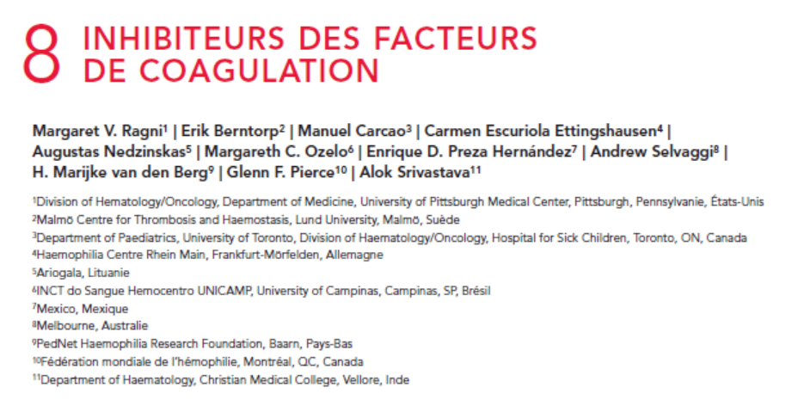
Auteurs
Margaret V. Ragni
Erik Berntorp
Manuel Carcao
Carmen Escuriola Ettingshausen
Augustas Nedzinskas*
Margareth C. Ozelo
Enrique D. Preza Hernández*
Andrew Selvaggi*
H. Marijke van den Berg
Glenn F. Pierce
Alok Srivastava
*Personne atteinte d’hémophilie

Slide 6
Introduction
Dans le domaine de l’hémophilie, on entend par inhibiteurs les alloanticorps IgG des facteurs de coagulation exogènes VIII (FVIII) ou IX (FIX) qui neutralisent la fonction des concentrés de facteur de coagulation administrés
Les inhibiteurs sont mesurés au moyen de la méthode Bethesda modifiée par Nijmegen
Les inhibiteurs touchent les patients atteints d’hémophilie sévère et plus souvent ceux atteints d’hémophilie A que d’hémophilie B
Les inhibiteurs sont associés à un fardeau plus important, notamment :
  Des hémorragies & des complications plus graves
  Plus de réactions allergiques
  Un taux d’hospitalisation plus élevé
  Des coûts de traitement plus élevés
  Un taux de mortalité plus élevé

Slide 7
Quoi de neuf ?
Prise en charge des saignements
Dépistage des inhibiteurs
Induction de la tolérance immune
Chirurgie et procédures invasives
Changement de produit

Slide 8
Cas Clinique @ 11 mois
Hémophilie A sévère
Important hématome fessier et petits hématomes éparpillés apparus la semaine précédente
Bénéficie d’un traitement ponctuel de rFVIII pour traiter un saignement dans le genou droit cible, mais réponse insuffisante à son rFVIII habituel
Aucun antécédent familial d’inhibiteurs, mais a un cousin de 3 ans atteint d’hémophilie A sévère
Lors de la visite au CTH, les résultats de laboratoire sont les suivants : Hgb 11,0 g/dl, FVIII <0,01 UI/ml, et anti-FVIII 12,0 UB
Comment traiter les saignements à présent que le patient a un inhibiteur ? Son cousin devrait-il faire l’objet d’un dépistage des inhibiteurs ?
UB : unité Bethesda ; Hgb : hémoglobine ; CTH : Centre de traitement de l’hémophilie ; UI : unité internationale.

Slide 9
Hémophilie A et inhibiteurs dirigés contre le FVIII
Prise en charge des saignements
Recommandation 8.3.1
Pour les patients atteints d’hémophilie A avec des inhibiteurs dirigés contre le facteur VIII présentant une hémorragie aiguë, la FMH recommande que le traitement soit défini en fonction de la nature de l’inhibiteur, à savoir de type faible ou fort répondeur.
 | Inhibiteurs à faible répondeur | Inhibiteurs à fort répondeur
Agent | FVIII | rFVIIa ou aPCC ou FVIII*
Surveillance | Test de l’activité du FVIII (FVIII:C) | Thromboélastographie/génération de thrombine
* Chez les patients avec inhibiteurs à fort répondeur présentant un titrage faible, il est possible d’envisager le recours au FVIII, en mettant en place une surveillance étroite de toute réponse anamnestique.
aPCC : concentré de complexe de prothrombine activé; rFVIIa : facteur VII activé recombinant.

Slide 10
Hémophilie B et inhibiteurs dirigés contre le FIX
Prise en charge des saignements
Recommandation 8.4.1
Pour les patients atteints d’hémophilie B présentant une réaction anaphylactique au traitement par facteur IX, la FMH recommande de vérifier la présence d’un inhibiteur dirigé contre le facteur IX, dans la mesure où une réaction allergique peut être le premier symptôme de la survenue d’un inhibiteur.
Recommandation 8.4.8
Pour les patients atteints d’hémophilie B avec des inhibiteurs à fort répondeur, la FMH privilégie le recours au facteur VII activé recombinant plutôt qu’au concentré de complexe de prothrombine activé pour traiter des saignements aigus, dans la mesure où le concentré de complexe de prothrombine activé contient du facteur IX et peut provoquer une réaction allergique.
 | Inhibiteurs à faible répondeur | Inhibiteurs à fort répondeur
Agent | FIX | rFVIIa ou aPCC**
Monitoring | Test de l’activité du FIX (FIX:C) | Thromboélastographie/génération de thrombine
**Il existe un risque élevé de réaction allergique et de syndrome néphrotique aux produits contenant du FIX.
aPCC : concentré de complexe de prothrombine activé; rFVIIa : facteur VII activé recombinant.

Slide 11
Indications pour le dépistage des inhibiteurs
Tableau 8-1
Après une première exposition au facteur, au moins tous les 6 à 12 mois, puis chaque année [8.2.1]
Après une exposition intensive au facteur, par ex. >5 jours, dans les quatre semaines suivant la dernière injection
En cas d’hémorragies récurrentes ou d’hémorragies dans une articulation cible, malgré un traitement avec facteur de remplacement approprié
En cas d’absence de réponse à un traitement avec facteur de remplacement approprié
En cas de récupération ou de demi-vie du facteur plus faible que prévue après traitement avec facteur de remplacement
En cas de réponse clinique ou en laboratoire sous-optimale à un traitement avec facteur de remplacement
Avant toute chirurgie
En cas de réponse postopératoire sous-optimale à un traitement avec facteur de remplacement

Slide 12
Cas clinique
Les saignements se résorbent avec du rFVIIa. Vous présentez aux parents l’induction de la tolérance immune
  Ils demandent quelle est l’option la plus efficace pour éradiquer l’inhibiteur et si une chambre implantable est nécessaire
Ils ont récemment participé au sommet sur les inhibiteurs et ont rencontré plusieurs familles qui sont satisfaits de leur expérience avec l’emicizumab
S’ils décident de passer à l’emicizumab, l’inhibiteur disparaîtra-t-il ou reviendra-t-il dans quelques années ?
Comment traiter les saignements ?
Le nom commercial de l’emicizumab est Hemlibra®
rFVIIa : facteur VII activé recombinant.

Slide 13
Induction de la tolérance immune (ITI)*
 | Patients atteints d’hémophilie A avec inhibiteurs | Patients atteints d’hémophilie B avec inhibiteurs
Médicament | rFVIII, pdFVIII, rFVIIIFc – réussite : 70 % | rFIX – taux de réussite inférieur à celui de l’hémophilie A
Dose | rFVIII: 200 UI/kg/jour | Forte dose (comme pour l’hémophilie A) ; envisager l’immunosuppression
Réussite | Titrage négatif persistant, récupération > 66 %, demi-vie > 6 heures | Titrage négatif persistant
Échec | Si ITI non concluante après 2-3 ans | Le FIX recombinant peut entraîner des réactions allergiques, un syndrome néphrotique
* Il existe peu de données sur l’induction de la tolérance immune en hémophilie B, la FMH ne fait par conséquent aucune recommandation en la matière.

Slide 14
Induction de la tolérance immune
Conseils généraux
Tous les patients avec inhibiteurs devraient pouvoir mettre en œuvre une induction de la tolérance immune [8.3.16]
Il existe peu de données relatives aux effets des produits à demi-vie prolongée dans le cadre d’une induction de la tolérance immune
Une fois l’induction de la tolérance immune réussie, il convient d’initier une prophylaxie par FVIII avec surveillance étroite de la réponse clinique
Le fardeau de la maladie peut être allégé par des traitements sans facteur de remplacement [8.3.19]
L’utilisation de traitements sans facteur de remplacement dans le cadre d’une induction de la tolérance immune n’est pas établie

Slide 15
Induction de la tolérance immune (ITI)
Quand initier l’ITI?
L’ITIdoit être mise en œuvre dès détection des inhibiteurs, quel que soit le titrage
Quel agent utiliser pour une ITI ?
Il n’existe aucun protocole optimal ; de préférence, rFVIII 100 UI/kg/jour
Comment prendre en charge les saignements dans le cadre d’une ITI ?
Pour les faibles répondeurs, rFVIII doit être utilisé pour les saignements graves
Pour les forts répondeurs, les agents de contournement rFVIIa ou aPCC* ; ou en cas de titrage faible, FVIII conseillé
Comment prendre en charge un patient réfractaire ou naïf à l’ITI ?
La prophylaxie par emicizumab est recommandée plutôt que par rFVIIa
Peut-on retarder, éviter l’ITI ?
On ne sait pas si l’ITI peut être retardée ou évitée
*Le concentré de complexe de prothrombine activé doit être évité chez les patients bénéficiant d’une prophylaxie par emicizumab pour éviter tout risque de microangiopathie thrombotique

Slide 16
Prise en charge des saignements et emicizumab
Recommandation 8.3.17
Pour les patients atteints d’hémophilie A avec des inhibiteurs persistants pour lesquels l’induction de la tolérance immune a échoué ou qui ne l’ont jamais entreprise, la FMH recommande la prophylaxie par emicizumab plutôt que par agents de contournement (facteur VII activé recombinant ou concentré de complexe de prothrombine activé), dans la mesure où l’emicizumab est plus efficace dans la prévention des saignements et plus facile à administrer, puisqu’il est injecté sur une base hebdomadaire par voie sous cutanée.
Recommandation 8.4.10
Pour les patients atteints d’hémophilie B avec inhibiteurs, la FMH n’est pas en mesure d’émettre une quelconque recommandation sur l’induction de la tolérance immune, dans la mesure où l’expérience relative à l’induction de la tolérance immune pour l’hémophilie B est limitée.
REMARQUE : chez les patients atteints d’hémophilie B avec inhibiteurs ayant entrepris une induction de la tolérance immune, il convient de mettre en œuvre, à l’instar des recommandations pour l’hémophilie A, un traitement avec facteur de remplacement à forte dose, en envisageant le recours à l’immunosuppression. Il est important de noter que le risque de syndrome néphrotique peut augmenter par le recours à une induction de la tolérance immune à forte dose.

Slide 17
Prise en charge des saignements et emicizumab
Patients atteints d’hémophilie A avec inhibiteurs sous prophylaxie par emicizumab
 | Inhibiteurs à faible répondeur | Inhibiteurs à fort répondeur
Agent | FVIII | rFVIIa privilégié plutôt que du concentré de complexe de prothrombine activé en raison des risques de microangiopathie thrombotique*
Surveillance | Dosage chromogénique contenant un réactif d’origine bovine (trousse contenant un réactif d’origine bovine) | Thromboélastographie/génération de thrombine
*Survenue chez certains patients à qui ont été administrés du concentré de complexe de prothrombine activé et de l’emicizumab.
Il est recommandé de surveiller étroitement les personnes présentant des facteurs de risque de thrombose : thromboembolie veineuse antérieure, obésité, tabagisme, inflammation et infection chronique, ainsi que chez les personnes recevant du rFVIIa chez qui le risque semble faible.
Adamkewicz JI, Haemophilia 2017;23:11-17; Levy GG, JTH 2019;17:1470-77; Neufeld EJ, Blood Rev 2015; 29(Suppl 1): S34-41.

Slide 18
Prise en charge des saignements et emicizumab
Recommandation 8.3.2
Pour les patients atteints d’hémophilie A avec inhibiteurs présentant des saignements aigus, la FMH recommande d’administrer des concentrés de facteur VIII pour ceux ayant des inhibiteurs à faible répondeur ou un agent de contournement (facteur VII activé recombinant ou concentré de complexe de prothrombine activé) pour ceux ayant un inhibiteur à fort répondeur.*
REMARQUE : chez les patients traités par emicizumab qui se voient administrer des concentrés de facteur VIII, la FMH recommande de pratiquer des dosages chromogéniques du FVIII avec un réactif d’origine bovine (trousse de réactif contenant du facteur X d’origine bovine) afin de mesurer l’activité du facteur VIII et le titrage des inhibiteurs.
Recommandation 8.3.4
Pour les patients atteints d’hémophilie A avec inhibiteurs à fort répondeur dirigés contre le facteur VIII traités par emicizumab et présentant un saignement aigu, la FMH privilégie le recours au facteur VII activé recombinant plutôt qu’au concentré de complexe de prothrombine activé en raison du risque de microangiopathie thrombotique.
  * Veuillez consulter la publication pour les remarques associées.

Slide 19
Cas clinique 3
L’oncle maternel de l’enfant est âgé de 43 ans et est atteint d’hémophilie A sévère et a des antécédents d’inhibiteurs dirigés contre le FVIII (5,7 UB). Il a commencé une induction de la tolérance immune 2 ans après la détection des inhibiteurs mais y a été réfractaire. Il a donc pris du rFVIIa pour les saignements.
Aujourd’hui, il souffre d’arthrite à la cheville droite qui le fait souffrir. Le chirurgien recommande une fusion de la cheville. Les examens de laboratoire révèlent des inhibiteurs dirigés contre le FVIII (4,5 UB).
Il dit que son neveu a récemment commencé une prophylaxie hebdomadaire par emicizumab et souhaite également en bénéficier, mais il a quelques questions :
Peut-il passer à l’emicizumab ou doit-il attendre la fin de l’intervention chirurgicale ?
Une fois sous emicizumab, peut-il prendre du rFVIIa pour prendre en charge les saignements ?
UB : unité Bethesda.

Slide 20
Chirurgie et procédures invasives
Recommandations générales
Déterminer le niveau de couverture en facteur, les agents de contournement et le suivi ; ou perfuser la dose appropriée en continu
Une fois l’hémostase stabilisée, maintenir le protocole 3 à 5 jours, puis diminuer progressivement sur 1 à 3 semaines
 | Inhibiteurs à faible répondeur | Inhibiteurs à fort répondeur
HA-I, HB-I | Des doses plus élevées et plus fréquentes ou perfusion continue à dose ajustée | Agent de contournement unique (rFVIIa ou aPCC) ou, en cas d’échec, envisager une approche séquentielle
HA-I prophylaxie par emicizumab | Produits FVIII conseillés pour la chirurgie | rFVIIa privilégié par rapport à l’aPCC pour la chirurgie
HB-I allergie au facteur IX | rFVIIa conseillé pour la chirurgie | rFVIIa conseillé pour la chirurgie
aPCC : concentré de complexe de prothrombine ; HA-I : hémophilie A avec inhibiteur ; HB-I : hémophilie B avec inhibiteur.

Slide 21
Chirurgie et procédures invasives
Recommandation 8.3.10
Pour les patients atteints d’hémophilie A avec inhibiteurs à faible répondeur subissant une intervention chirurgicale ou une procédure invasive, la FMH suggère d’administrer des doses plus importantes de facteur VIII de façon plus fréquente que d’habitude en raison de la courte demi vie du facteur VIII.*
Recommandation 8.3.11
Pour les patients atteints d’hémophilie A avec inhibiteurs à fort répondeur subissant une intervention chirurgicale ou une procédure invasive, la FMH recommande un traitement par agents de contournement (facteur VII activé recombinant ou concentré de complexe de prothrombine activé) sous l’égide du clinicien. En cas d’échec du traitement avec un seul agent de contournement, le traitement séquentiel, à savoir l’alternance de facteur VII activé recombinant et de concentré de complexe de prothrombine activé, constitue une autre alternative thérapeutique. La FMH recommande également une surveillance clinique étroite de tout signe de thrombose.
  * Veuillez consulter la publication pour les remarques associées.

Slide 22
Chirurgie et procédures invasives
Recommandations générales
Déterminer le niveau de couverture en facteur, les agents de contournement et le suivi ; ou perfuser la dose appropriée en continu
Une fois l’hémostase stabilisée, maintenir le protocole 3 à 5 jours, puis diminuer progressivement sur 1 à 3 semaines
 | Inhibiteurs à faible répondeur | Inhibiteurs à fort répondeur
HA-I, HB-I | Des doses plus élevées et plus fréquentes ou perfusion continue à dose ajustée | Agent de contournement unique (rFVIIa ou aPCC) ou, en cas d’échec, envisager une approche séquentielle
HA-I prophylaxie par emicizumab | Produits FVIII conseillés pour la chirurgie | rFVIIa privilégié par rapport à l’aPCC pour la chirurgie
HB-I allergie au facteur IX | rFVIIa conseillé pour la chirurgie | rFVIIa conseillé pour la chirurgie
aPCC : concentré de complexe de prothrombine ; HA-I : hémophilie A avec inhibiteur ; HB-I : hémophilie B avec inhibiteur.

Slide 23
Chirurgie et procédures invasives
Recommandation 8.3.12
Pour les patients atteints d’hémophilie A avec inhibiteurs traités par emicizumab subissant une intervention chirurgicale ou une procédure invasive majeure, la FMH recommande d’administrer des concentrés de facteur VIII pour ceux ayant des inhibiteurs à faible répondeur. Pour ceux ayant des inhibiteurs à fort répondeur, la FMH privilégie le recours au facteur VII activé recombinant plutôt qu’au concentré de complexe de prothrombine activé en raison du risque de microangiopathie thrombotique. La FMH n’émet aucune recommandation sur une dose, une fréquence ou une durée spécifiques, faute de données suffisantes.
REMARQUE : la prudence est de rigueur en cas de recours au facteur VII activé recombinant chez des patients traités par emicizumab présentant des facteurs de risque de thrombose (par exemple, thromboembolie veineuse antérieure, obésité, tabagisme, infection chronique, inflammation) en raison du risque d’infarctus du myocarde aigu sans élévation du segment ST et d’embolie pulmonaire.
Recommandation 8.4.12
Pour les patients atteints d’hémophilie B avec des inhibiteurs dirigés contre le facteur IX subissant une intervention chirurgicale, la FMH recommande d’administrer du facteur VII activé recombinant plutôt que du concentré de complexe de prothrombine activé, dans la mesure où ce dernier contient du facteur IX susceptible de provoquer ou d’aggraver une réaction allergique

Slide 24
Conclusions
Tous les patients avec inhibiteurs devraient pouvoir mettre en œuvre une induction de la tolérance immune
Il existe peu de données relatives aux effets des produits à demi-vie prolongée dans le cadre d’une induction de la tolérance immune
Une fois l’induction de la tolérance immune réussie, il convient d’initier une prophylaxie par FVIII avec surveillance étroite de la réponse clinique
Pour maintenir l’hémostase dans le cadre d’une chirurgie chez les patients sous emicizumab, traiter avec du rFVIIa
En cas de saignement sous emicizumab, traiter avec du rFVIIa
Le fardeau de la maladie peut être allégé par des traitements sans facteur de remplacement
L’utilisation de traitements sans facteur de remplacement dans le cadre d’une induction de la tolérance immune n’est pas établie

Slide 25
Merci à l’Hemophilia Alliance pour son soutien à l’élaboration de cette présentation

